Slide 1
Science Inspired
Παρουσίαση των δυο διδακτικών επισκέψεων
Συμμετείχε η εκπαιδευτικός
Χριστίνα Μιχαηλίδου ΠΕ03

Slide 2
Η πρόταση του Science Inspired
καινοτόμες εκπαιδευτικές μεθόδους, οι οποίες θα ενθαρρύνουν τους μαθητές να ενισχύσουν τις γνώσεις τους για την επιστήμη
μέθοδοι, οι οποίες δημιουργούν κίνητρα μάθησης στους μαθητές
σχεδιάσμος εκπαιδευτικών εργαλείων χρησιμοποιώντας τη δυναμική εκθέσεων με συμμετοχικά εκθέματα
Στόχος του προγράμματος
ανταλλαγή καλών πρακτικών μεταξύ εκπαιδευτικών και διευκολυντών σε επιστημονικά κέντρα από την Πολωνία, Τσεχία, Ουγγαρία και Ελλάδα, καθώς και τη συνεργασία για την ανάπτυξη καινοτόμων εκπαιδευτικών εργαλείων.
Η προβολή των επιστημονικών κέντρων ως σημαντικά περιβάλλοντα για τη δημιουργία κινήτρων, ενώ εκπαιδευτικοί και διευκολυντές μπορούν να εμπνεύσουν και να δραστηριοποιήσουν τους νέους.

Slide 3
Η πρόταση του Science Inspired
Κατά τη διάρκεια του έργου θα πραγματοποιηθεί για τους εκπαιδευτικούς μια σειρά δραστηριοτήτων, η οποία θα περιλαμβάνει:
Ανάπτυξη gamified ξεναγήσεων, προσαρμοσμένων στις εκθέσεις των επιστημονικών κέντρων
Μετάδοση γνώσης σε εκπαιδευτικό περιβάλλον
Διαγωνισμό για εφήβους πάνω στην ανάπτυξη εκπαιδευτικού video
Ανταλλαγή γνώσεων σχετικά με καινοτόμα εκπαιδευτικά εργαλεία για τους νέους

Slide 4
Η πρόταση του Science Inspired
OΡΟΙ ΣΥΜΜΕΤΟΧΗΣ
Στο πρόγραμμα υπήρχαν 5 θέσεις για εκπαιδευτικούς από διαφορετικά γνωστικά πεδία.
Η πρόσκληση αφορά μόνο εν ενεργεία εκπαιδευτικούς Γυμνασίου / Λυκείου.
Κατά προτεραιότητα θα επιλεγούν εκπαιδευτικοί, οι οποίοι:
Μπορούν να συμμετέχουν σε όλες τις επισκέψεις στα science centers.
Έχουν καλή γνώση της Αγγλικής γλώσσας.
Διδάσκουν Φυσική, Χημεία, Βιολογία, Περιβαλλοντική εκπαίδευση, Μαθηματικά, Τεχνολογία.

Slide 5
Μάιος 2019 VIDA! Science Centre στο Brno, Τσεχία
Στη διάρκεια της επίσκεψης, παρακολουθήσαμε:
Εργαστήρια σχετικά με science shows, από επαγγελματίες στο VIDA.
Εργαστήρια gamification, όπου παρουσιάστηκε πώς δημιουργείται μια δομή παιχνιδιού και πώς τίθενται οι στόχοι για το παιχνίδι, ενισχύοντας την ικανότητα των μαθητών στην επίλυση προβλημάτων.
Παρουσίαση του εκπαιδευτικού προγράμματος του VIDA! Science Centre, παρουσιάζοντας εργαστήρια για τη χρήση της μεθόδου escape room στην εκπαίδευση.
Ξενάγηση στην έκθεση με τα συμμετοχικά εκθέματα του κέντρου.
Νυχτερινό VIDA .
Στη διάρκεια της επίσκεψης, εκπαιδευτικοί και διευκολυντές δημιούργησαν 5 εκπαιδευτικά videos, όπου εξηγούνται επιλεγμένα επιστημονικά φαινόμενα, χρησιμοποιώντας συμμετοχικά εκθέματα από το VIDA! Science Centre. Ο πύργος του Ανόι.
Πρόγραμμα Συνάντησης

Slide 6
Ιούλιος 2019 NOESIS Science Centre , Θεσσαλονίκη
Στη διάρκεια της επίσκεψης, παρακολουθήσαμε:
Εργαστήρια Tinkering.
Εργαστήριο Drones.
Δραστηριότητα σχεδιασμού και δοκιμής επιτραπέζιου παιχνιδιού με θέμα τις επιστήμες.
Εκπαίδευση πάνω στη χρήση εκθέσεων με συμμετοχικά εκθέματα ως εκπαιδευτικά εργαλεία, στη διάρκεια της οποίας οι συμμετέχοντες θα αναπτύξουν σχέδια μαθήματος σε ομάδες.
Συζήτηση για τις εκπαιδευτικές ανάγκες των νέων και ανταλλαγή ιδεών σχετικά με την πρόκληση ενδιαφέροντος των νέων.
Ξενάγηση στην έκθεση με τα συμμετοχικά εκθέματα του κέντρου.
Στη διάρκεια της επίσκεψης, εκπαιδευτικοί και διευκολυντές δημιούργησαν 5 εκπαιδευτικά videos, όπου εξηγούνται επιλεγμένα επιστημονικά φαινόμενα, χρησιμοποιώντας συμμετοχικά εκθέματα από το NOESIS Science Centre. Επικοινωνία
Πρόγραμμα Συνάντησης

Slide 7
Επόμενα Στάδια Science Inspired
Ιούλιος 2019 – Ιανουάριος 2020 Ανάπτυξη εκπαιδευτικών εργαλείων
Επιλέχθηκαν 3 εκπαιδευτικοί και 3 διευκολυντές, οι οποίοι θα αναπτύξουν 3 gamified ξεναγήσεις για τις 3 μόνιμες εκθέσεις του ΝΟΗΣΙΣ: Αρχαία Ελληνική Τεχνολογία, Τεχνολογία Μεταφορών, Τεχνοπάρκο και 3 σενάρια σχετικά με τον τρόπο ανασκόπησης της επίσκεψης στην τάξη.
Οι εκπαιδευτικοί, οι οποίοι θα επιλεγούν θα λάβουν αμοιβή για την ανάπτυξη του εκπαιδευτικού υλικού.
Σεπτέμβριος 2019 – Οκτώβριος 2019 Συναντήσεις σε σχολεία
Μετά τις επισκέψεις στα science centers, οι εκπαιδευτικοί οι οποίοι συμμετείχαν σε αυτές, θα οργανώσουν μια συνάντηση στο σχολείο τους, στη διάρκεια της οποίας θα ενημερώσουν τους συναδέλφους τους για ό,τι έμαθαν στις επισκέψεις αυτές.

Slide 8
Επόμενα Στάδια Science Inspired
Ιανουάριος 2020 – Μάιος 2020 Δοκιμή των εκπαιδευτικών εργαλείων
Οι εκπαιδευτικοί, οι οποίοι θα εμπλακούν στην ανάπτυξη εκπαιδευτικών εργαλείων, θα επισκεφθούν δωρεάν το ΝΟΗΣΙΣ με την τάξη τους και θα δοκιμάσουν τις gamified ξεναγήσεις και τα 3 σενάρια σχετικά με τον τρόπο ανασκόπησης της επίσκεψης στην τάξη. Οι μαθητές θα αξιολογήσουν τα εργαλεία και αυτά θα βελτιωθούν ανάλογα.
Απρίλιος 2020 – Ιούνιος 2020 Μαθητικός διαγωνισμός για τη δημιουργία εκπαιδευτικού video
Στη διάρκεια του προγράμματος, θα πραγματοποιηθεί μαθητικός διαγωνισμός για τη δημιουργία εκπαιδευτικού video. Οι μαθητές, οι οποίοι θα συμμετέχουν, θα έχουν την ευκαιρία να αποκτήσουν βασικές γνώσεις για τη δημιουργία video, παρακολουθώντας σχετικά εργαστήρια από στελέχη του ΝΟΗΣΙΣ. Τα video, τα οποία θα διακριθούν, θα «ανέβουν» στο Youtube channel - Science Inspired. Θα υπάρξουν βραβεία για τα καλύτερα video.

Slide 9
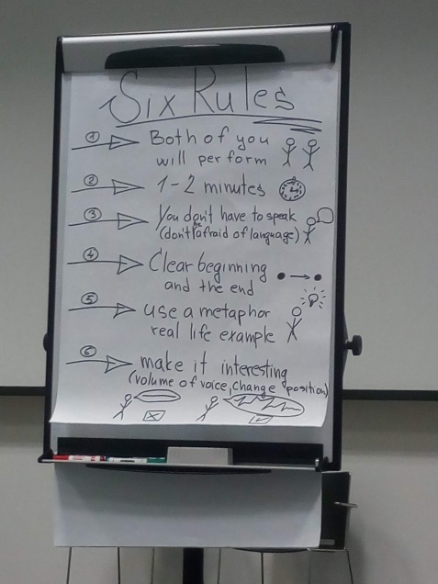
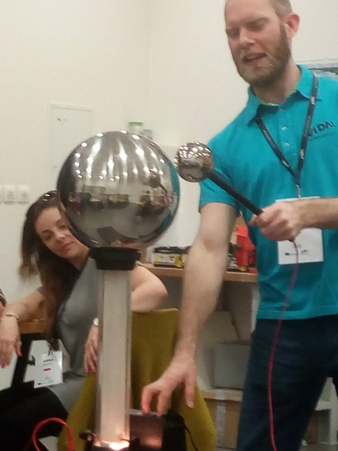
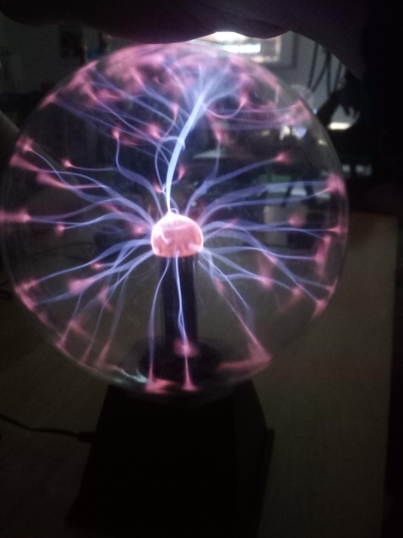
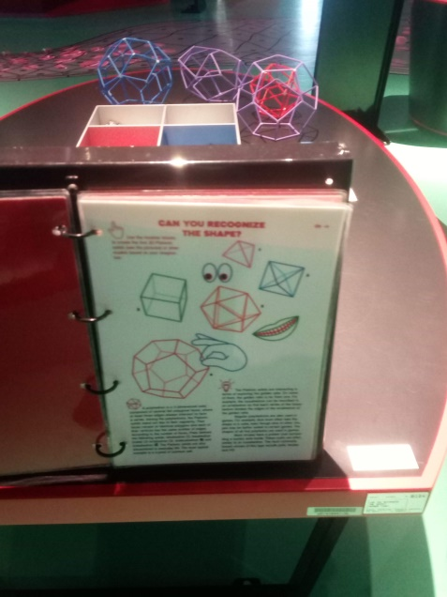
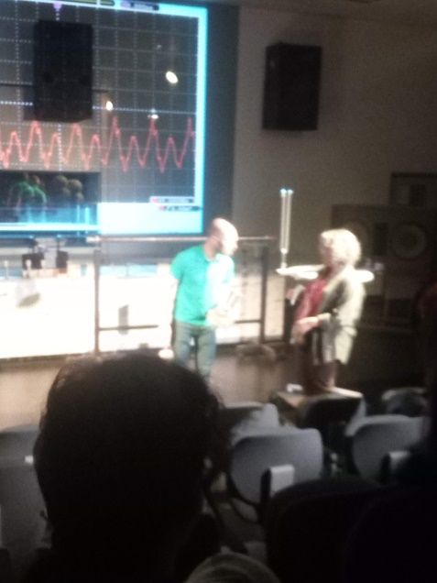
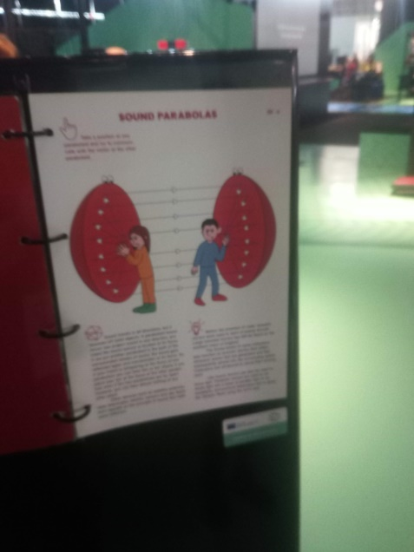
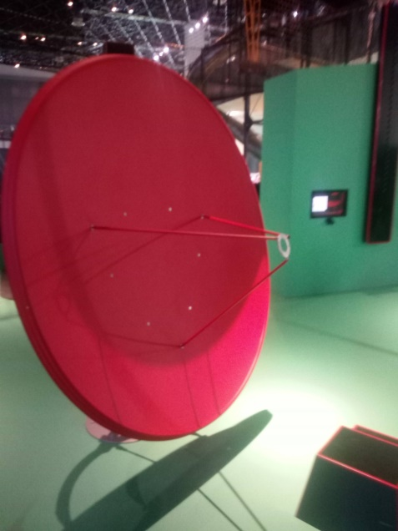
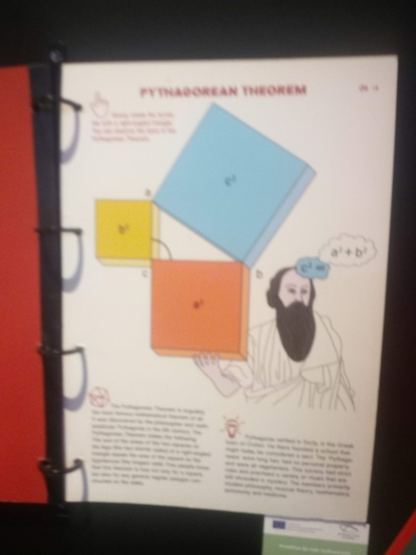
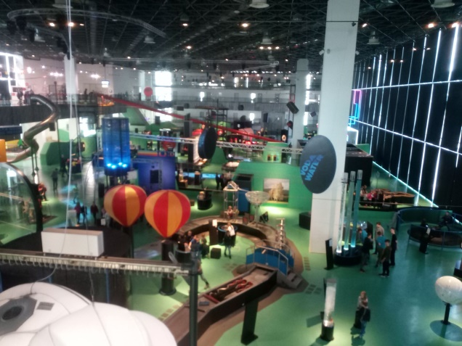
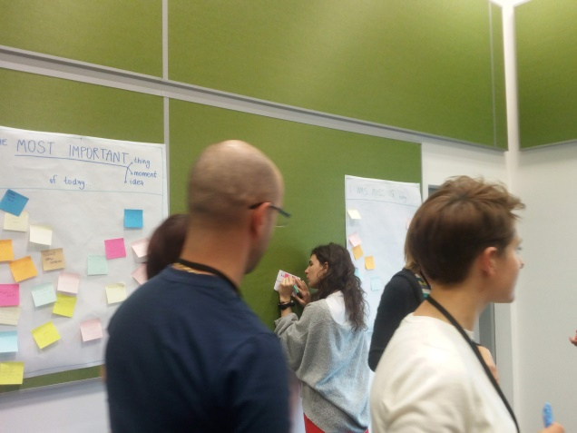
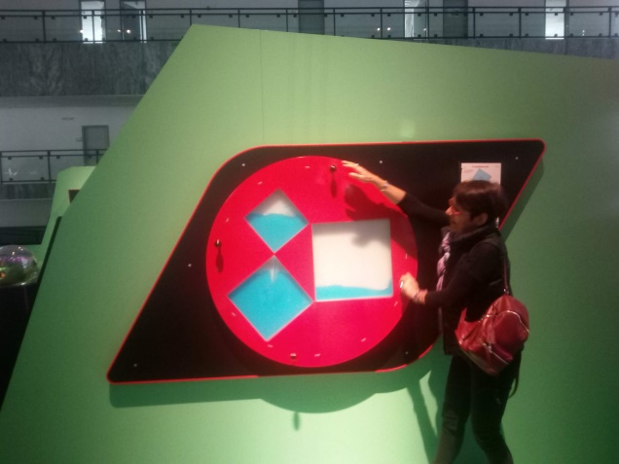
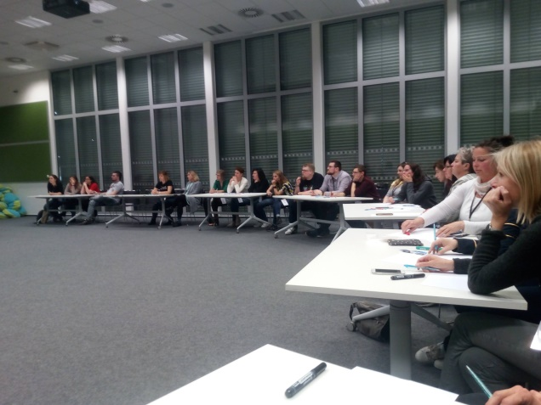
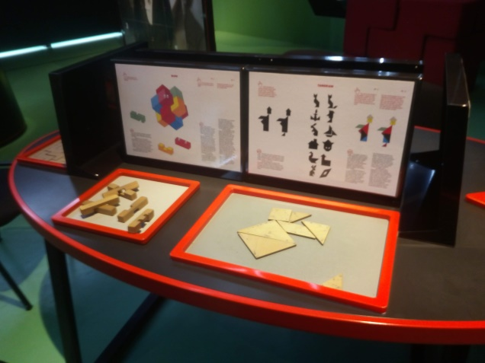

Slide 10
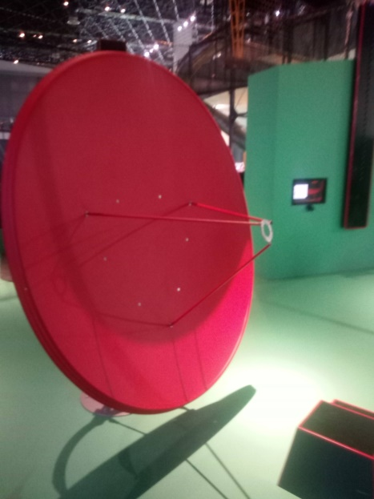
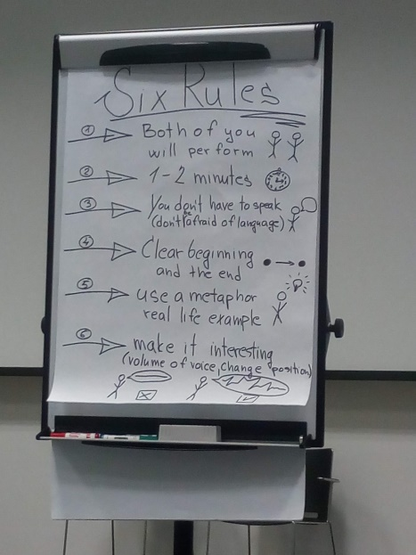
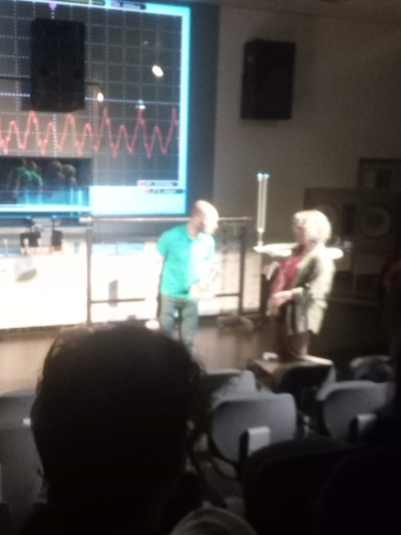
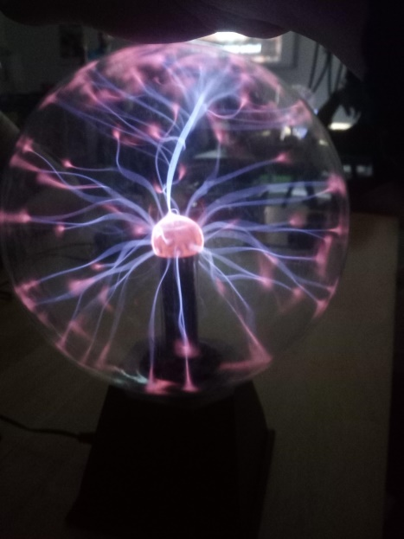
Μια υπέροχη εμπειρία

